Slide 1
Restaurant Chatbot
Trouve des restaurants proche de ta région !
William CHENUT
Cédric SAMBOUN
Nidhal TEYEB
Anis IMANI
Mohamed ZENATI
Chamss-Eddine BOUTAJAR
Wassim Zouitene

Slide 2
Sommaire
01 | Présentation du dataset
02 | Traitement des données
03 | Modélisation
Interface utilisateur | 04
Fonctionnalités et intéractions | 05
Précision et flexibilité | 06

Slide 3

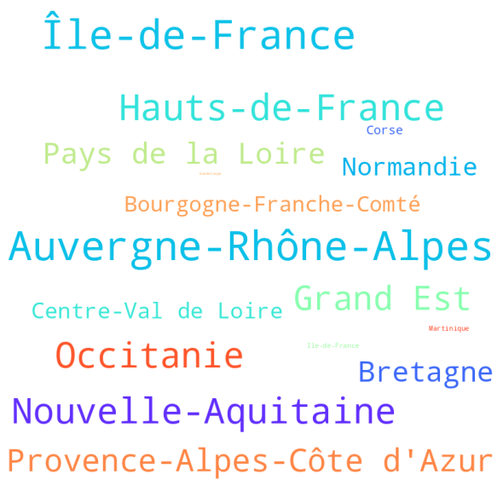
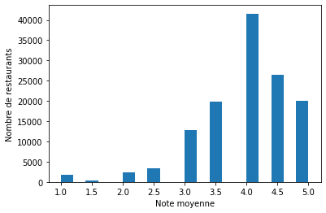
Présentation du dataset
Wordcloud sur le Dataset
Répartition des notes

Slide 4
Traitement des données
Normalisation des données
df['Specialite'] = df['Specialite'].str.lower()
df['Specialite'] = df['Specialite'].str.replace(' ', '_')
Suppression des stopwords
#remove stopwords
import nltk
nltk.download('stopwords')
from nltk.corpus import stopwords
stop = stopwords.words('french')
df['Region'] = df['Region'].apply(lambda x: " ".join(x for x in x.split() if x not in stop))
Etapes de Traitement des données
Création d’une matrice de similarité
# Creating tf-idf matrix
tfidf = TfidfVectorizer(analyzer='word', ngram_range=(1, 2), min_df=0, stop_words='english')
tfidf_matrix = tfidf.fit_transform(df_percent['Specialite'])
cosine_similarities = linear_kernel(tfidf_matrix, tfidf_matrix)

Slide 5
Modélisation
Fonction 01
Fonction 02
Fonction 03
Recommend_restaurant
Recommend_region
Recommend_department
Cette fonction recommande des restaurants similaires en fonction du score de cosine similarity, en prenant en compte le restaurant donné
Cette fonction recommande des restaurants similaires en prenant en compte une région donnée
Cette fonction recommande des restaurants similaires en prenant en compte un département donné

Slide 6
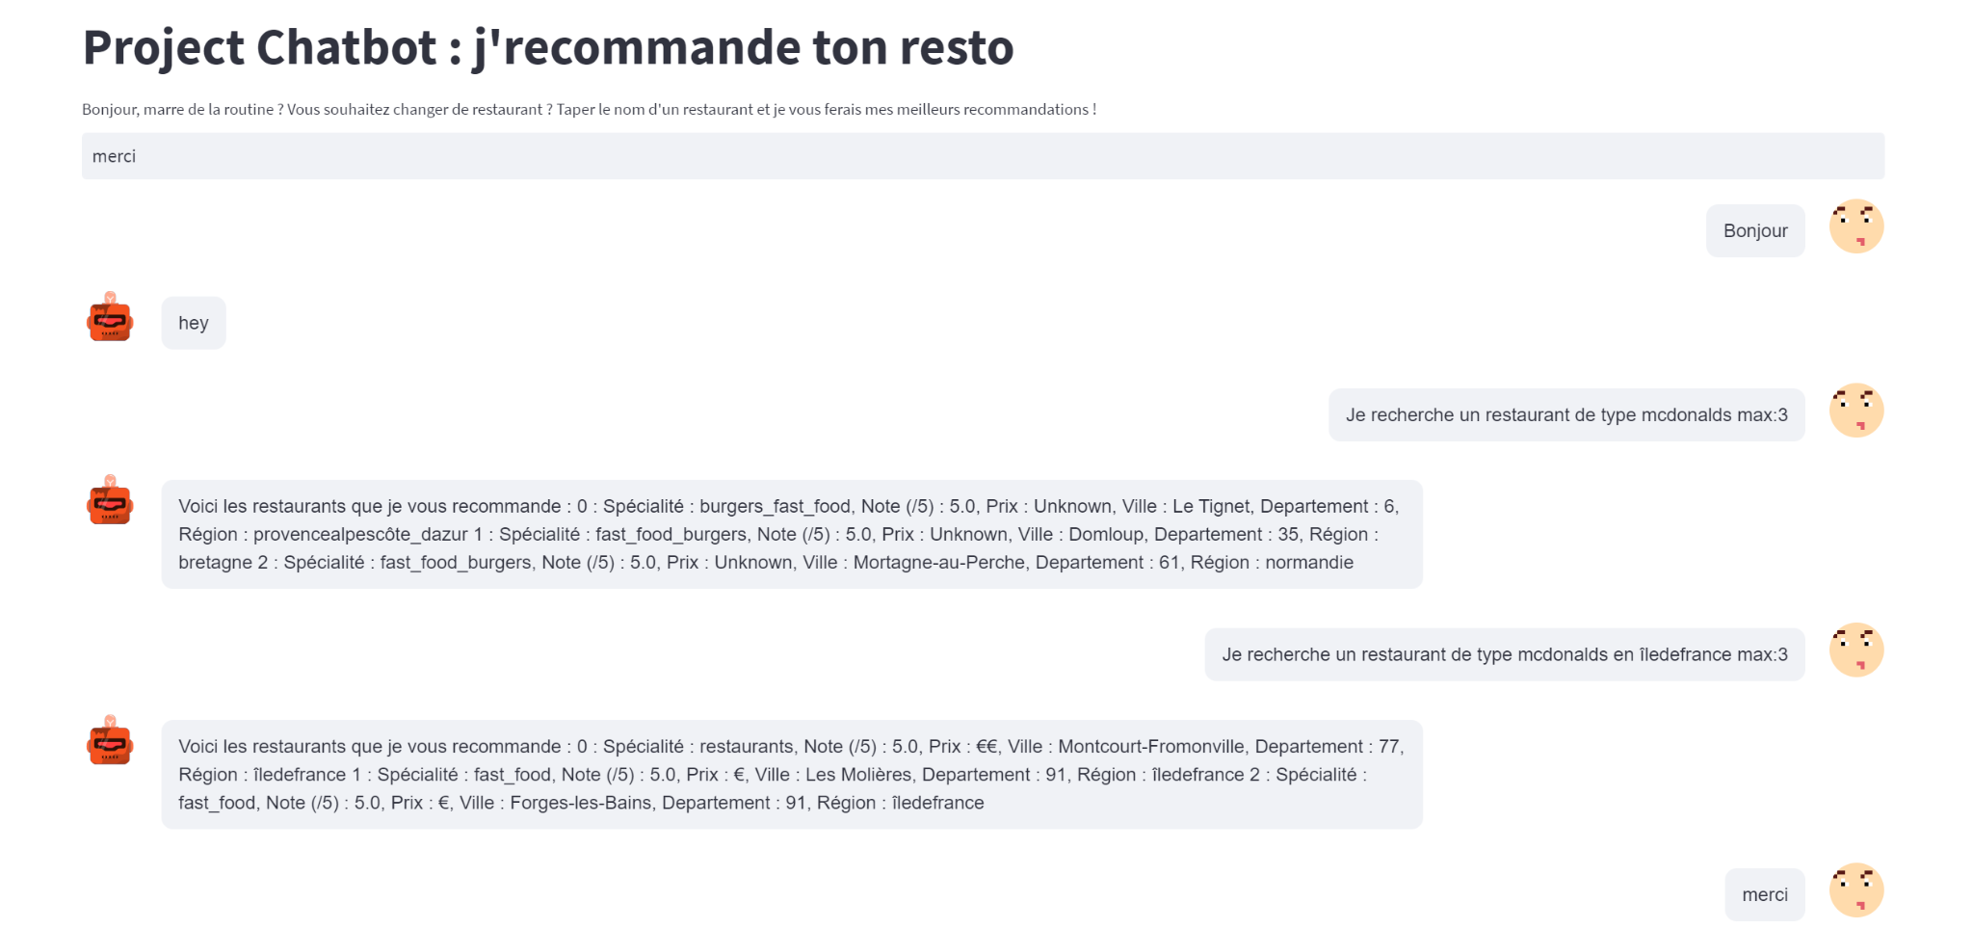
Interface utilisateur

Slide 7
Fonctionnalités et Interactions
Greetings phrases
Recherche d’un restaurant
Recherche d’une précision
Max
Regarde si un département/région est présente
Recherche le nombre max de reco. souhaité
Regarde si un restaurant est présent
Bonjour, merci, au revoir…
Chatbot

Slide 8
Précision et Flexibilité
Recherche de resto
Dataset
Limité à 20%
Similarité à 90%
Limites
Recherche de région
Max
Orthographe : “Max:”
Similarité à 90%, pas d’espace

Slide 9
Merci de nous avoir écouté

